Slide 1
Alphabetisierung Das ABC und Verben für den Alltag
Made by: Kerstin Kant / Juli 2022
Fotos mit freundlicher Unterstützung von Microsoft Office - Archivbilder

Slide 2
Das ABC

Slide 3
Das große ABC
A | B | C | D | E
F | G | H | I | J
K | L | M | N | O
P | Q | R | S | T
U | V | W | X | Y
Z | Ä | Ö | Ü | ß
AU | ÄU | EI | IE | EU

Slide 4
Das kleine abc.
a | b | c | d | e
f | g | h | i | j
k | l | m | n | o
p | q | r | s | t
u | v | w | x | y
z | ä | ö | ü | ß
au | äu | ei | ie | eu

Slide 5
???
A |  |  | D | E
F |  | H | I
K | L |  |  | O
P |  | R | S
 | V | W |  | Y
Z | Ä |  | Ü | ß
 | ÄU | EI | IE | EU

Slide 6
???
a |  | c | d
 | g |  | i | j
 |  | m | n
p |  |  | s
u | v |  | x
z | ä | ö
au |  | ei |  | eu

Slide 7
??? !!!
?
?
?
?
?
?
Huas
nnaM
rauF
ldGe
Rseo
Buam

Slide 8
Verben
sehen, hören, VErSTEHEN, schreiben, sprechen, Telefonieren, Machen

Slide 9
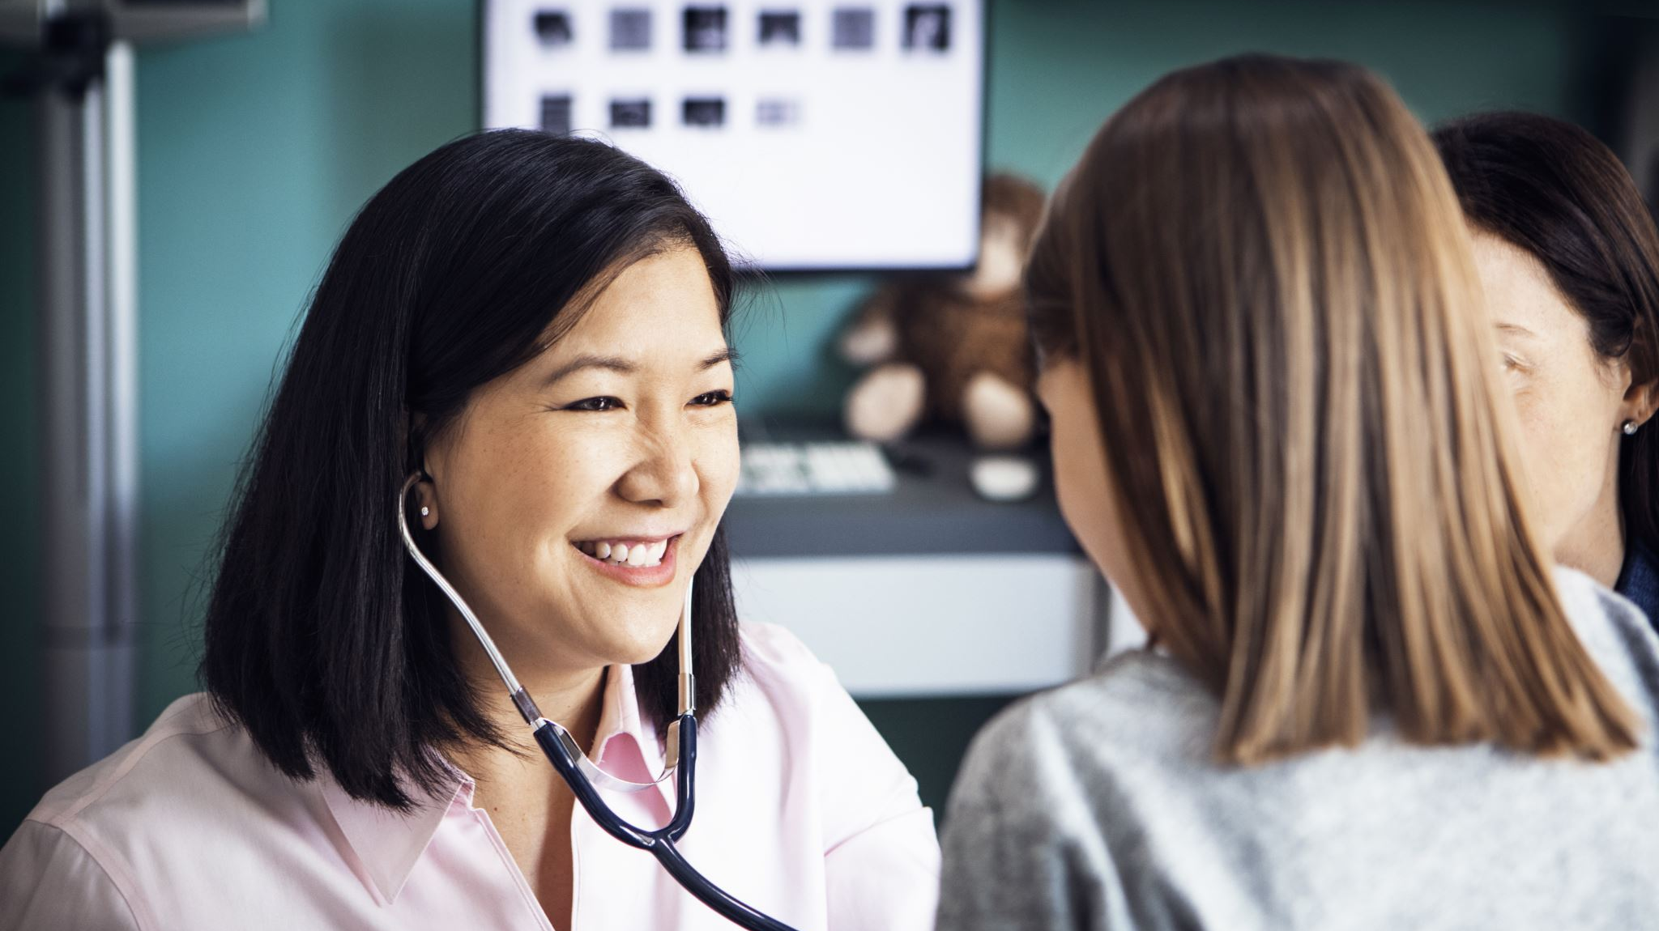
hören

Slide 10
Was macht die Frau? – Sie hört.

Slide 11
hören
Singular
Plural
ich höre
du hörst
er hört (m)
sie hört (f)
es hört (n)
man hört (unbestimmt)
wir hören
ihr hört
sie hören (die Gruppe)
Sie hören (Respekt)

Slide 12
hören
Ich höre Musik.
Ich höre Radio.
Ich höre das Kind.
Ich höre zu.
Ich höre dich.

Slide 13
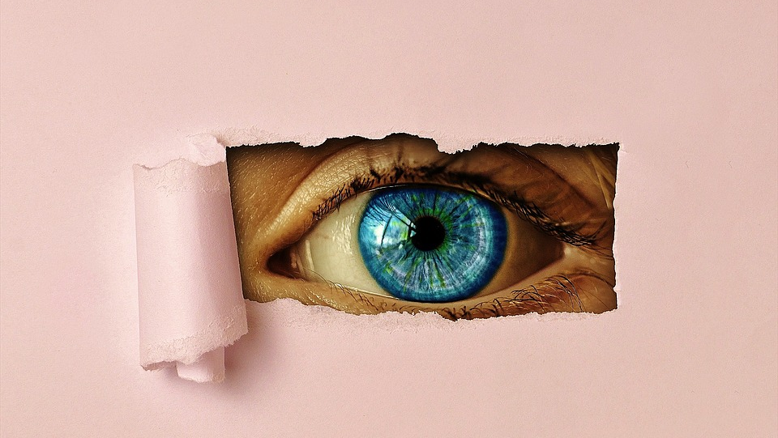
sehen

Slide 14
Was macht das Auge? Das Auge sieht.

Slide 15
sehen
Singular
Plural
ich sehe
du siehst
er sieht (m)
sie sieht (f)
es sieht (n)
man sieht (unbestimmt)
wir sehen
ihr seht
sie sehen (Gruppe)
Sie sehen (Respekt)

Slide 16
sehen
Ich sehe die Sonne.
Ich sehe zu.
Ich sehe den Baum.
Ich sehe dich.

Slide 17
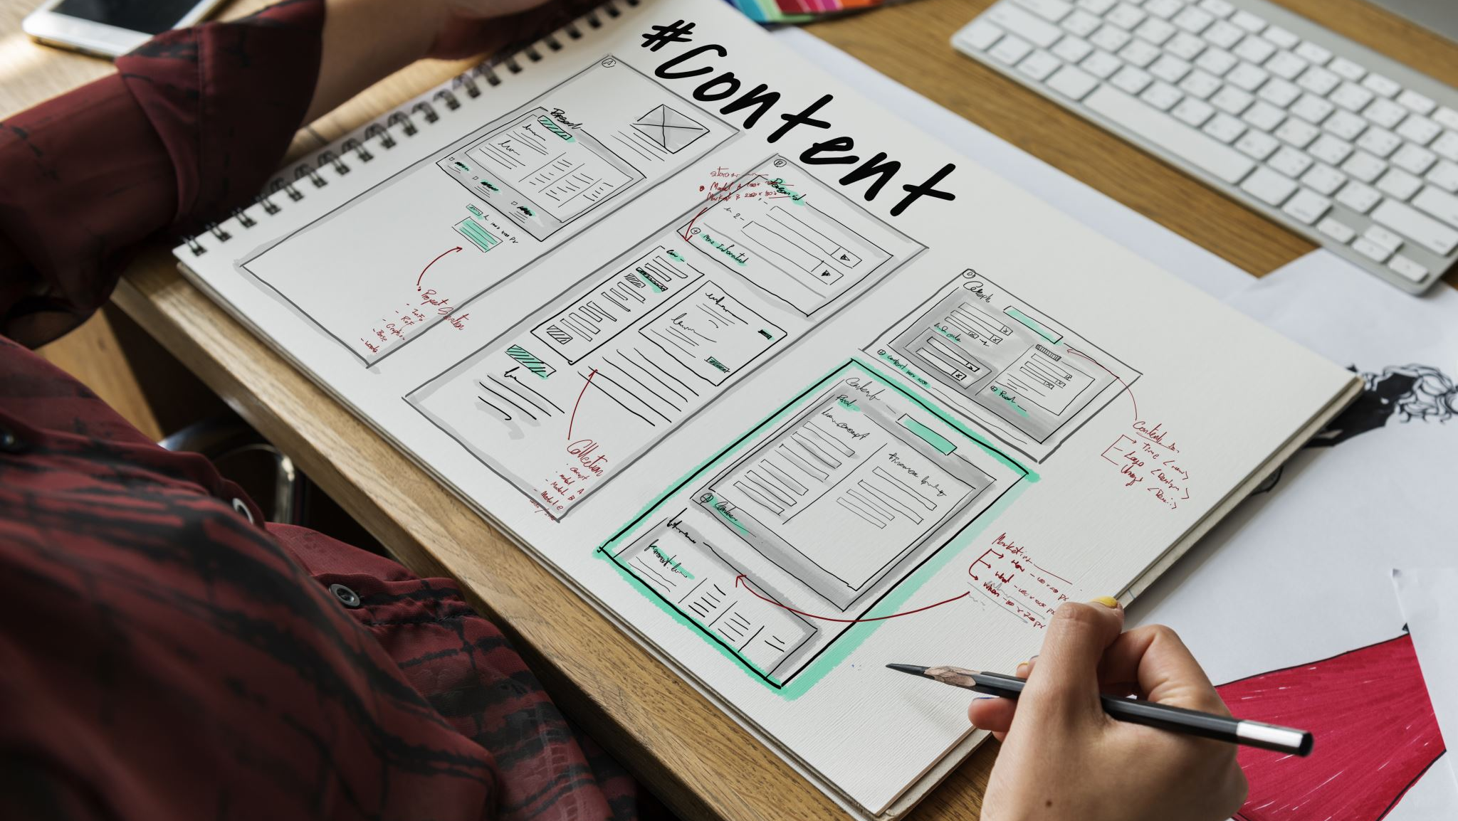
verstehen

Slide 18
Verstehen Sie? Ich verstehe. Ich verstehe nicht.

Slide 19
verstehen
Singular
Plural
ich verstehe
du verstehst
er versteht (m)
sie versteht (f)
es versteht (n)
man versteht (unbestimmt)
wir verstehen
ihr versteht
sie verstehen (Gruppe)
Sie verstehen (Respekt)

Slide 20
verstehen
Ich verstehe das Wort.
Ich verstehe Sie.
Ich verstehe nicht.
Ich verstehe Sie nicht.
Ich verstehe dich.

Slide 21
lesen

Slide 22
Was macht die Frau? Sie liest ein Buch.

Slide 23
lesen
Singular
Plural
ich lese
du liest
er liest (m)
sie liest (f)
es liest (n)
man liest (unbestimmt)
wir lesen
ihr lest
sie lesen (Gruppe)
Sie lesen (Respekt)

Slide 24
lesen
Ich lese ein Buch.
Ich lese einen Satz.
Ich lese ein Wort.
Ich lese einen Brief.
Ich lese gern.

Slide 25
schreiben

Slide 26
Was macht die Hand? Sie schreibt.

Slide 27
schreiben
Singular
Singular
ich schreibe
du schreibst
er schreibt (m)
sie schreibt (f)
es schreibt (n)
man schreibt (unbestimmt)
wir schreiben
ihr schreibt
sie schreiben (Gruppe)
Sie schreiben (Respekt)

Slide 28
schreiben
Ich schreibe ein Buch.
Ich schreibe dir.
Ich schreibe Ihnen.
Ich schreibe einen Brief.
Ich schreibe ein Wort.

Slide 29
sprechen

Slide 30
Was machen der Mann und die Frau? Sie sprechen.

Slide 31
sprechen
Singular
Plural
ich spreche
du sprichst
er spricht (m)
sie spricht (f)
es spricht (n)
man spricht (unbestimmt)
wir sprechen
ihr sprecht
sie sprechen (Gruppe)
Sie sprechen (Respekt)

Slide 32
sprechen
Ich spreche mit dir.
Ich spreche mit Ihnen.
Ich spreche mit dem Arzt.
Ich spreche mit dem Jobcenter.
Ich spreche mit der Familie.

Slide 33
telefonieren

Slide 34
Was macht der Mann? Er telefoniert.

Slide 35
telefonieren
Singular
Plural
ich telefoniere
du telefonierst
er telefoniert (m)
sie telefoniert (f)
es telefoniert (n)
man telefoniert (unbestimmt)
wir telefonieren
ihr telefoniert
sie telefonieren (Gruppe)
Sie telefonieren (Respekt)

Slide 36
telefonieren
Ich telefoniere mit dem Arzt.
Ich telefoniere mit dem Jobcenter.
Ich telefoniere mit der Familie.
Ich telefoniere mit dir.
Ich telefoniere morgen mit Ihnen.

Slide 37
machen

Slide 38
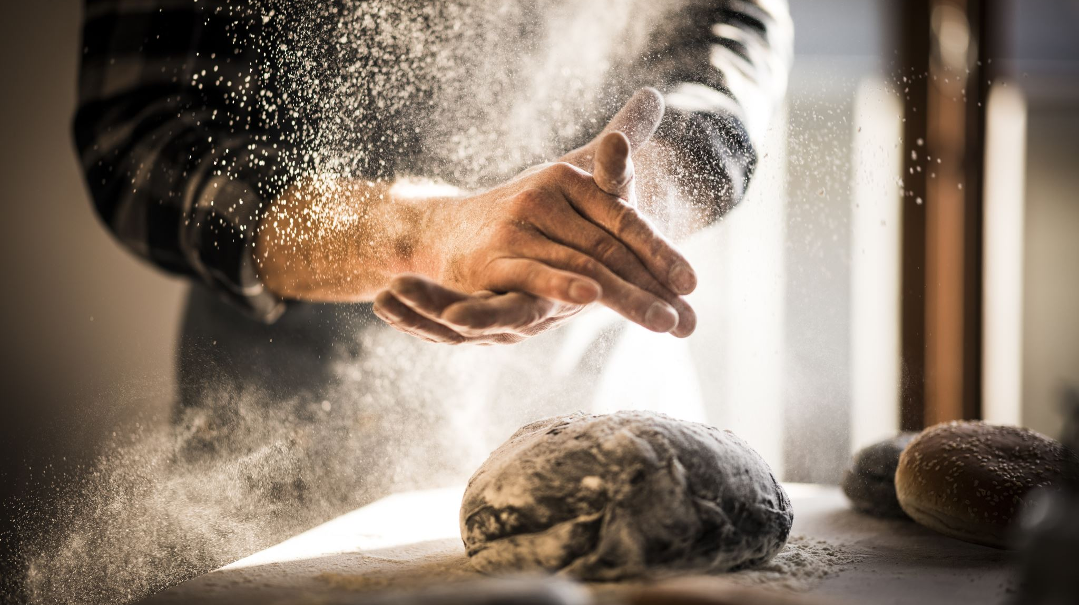
Was macht die Frau? Sie macht Brot.

Slide 39
machen
Singular
Plural
ich mache
du machst
er macht (m)
sie macht (f)
es macht (n)
man macht (unbestimmt)
wir machen
ihr macht
sie machen (Gruppe)
Sie machen (Respekt)

Slide 40
machen
Ich mache einen Termin beim Arzt .
Ich mache einen Termin.
Ich mache einen Termin beim Jobcenter.
Ich mache Brot.
Ich mache einen Termin beim Ausländeramt.

